Slide 1

Hotel Management Project by HMZ Rt.
Fejlesztő csapat:
Hilóczki Tamás
Monostori Róbert
Zelenák Zalán
Notes:
A dián szereplő kép módosításához jelölje ki, majd törölje a képet. Ezután a helyőrzőben lévő Képek ikonra kattintva szúrhatja be a kívánt képet.

Slide 2
Miért is Fontos a Projekt?
Problémafelvetés: A szállodai szolgáltatások hagyományos működése időigényes, pontatlan, és az ügyfélélményt csökkenti. A modern vendégek gyors és online megoldásokat várnak el.
Célkitűzés: Automatizált, digitális megoldás a vendégek és a személyzet számára. Egyszerűbb szobafoglalás, adatkezelés és szolgáltatás-elérés.
Célcsoport: Vendégek: könnyű szobafoglalás, információk elérése. Személyzet: hatékony adminisztráció.

Slide 3
A Fejlesztői csapat és szerepköreik.
Hilóczki Tamás:
Feladatai: Felhasználói felület és backend logika kidolgozása minden platformon.
Monostori Róbert:
Feladatai: Adatbázis létrehozása és karbantartása, foglalási adatok kezelése.
Zelenák Zalán Noel:
Feladatai: Weboldal, mobil- és asztali alkalmazás integrációja.
Hilóczki Tamás | Monostori Róbert | Zelenák Zalán Noel
Frontend és backend fejlesztő | Backend fejlesztő | Fullstack fejlesztő
C#, React.js | SQL | C#, WPF, JavaScript

Slide 4
A fejlesztés fázisai
Kutatás: Piaci igények felmérése.
Tervezés: Felhasználói élmény és adatbázis-struktúra kidolgozása.
Fejlesztés: Backend és frontend funkciók megvalósítása.
Tesztelés: Funkcionalitás ellenőrzése, hibák javítása.
Indítás: Éles rendszer bevezetése és felhasználói visszajelzések.

Slide 5
A rendszer fő funkciói:
Vendégek számára:
Személyzet számára:
Egyszerű szobafoglalás.
Információk elérése a szállásokról,
szolgáltatásokról.
Foglalások és státusz követése.
Foglalások adminisztrációja.
Vendégadatok kezelése.
Jelentések és statisztikák.

Slide 6
Innováció és Jövőbeli Fejlesztések
Push értesítések:
Foglalások státuszának valós idejű követése.
AI és gép tanulás:
Személyre szabott ajánlatok a vendégek számára.
Integráció szállodai rendszerekkel:
Számlázás, foglalás és vendégkezelés automatizálása.

Slide 7
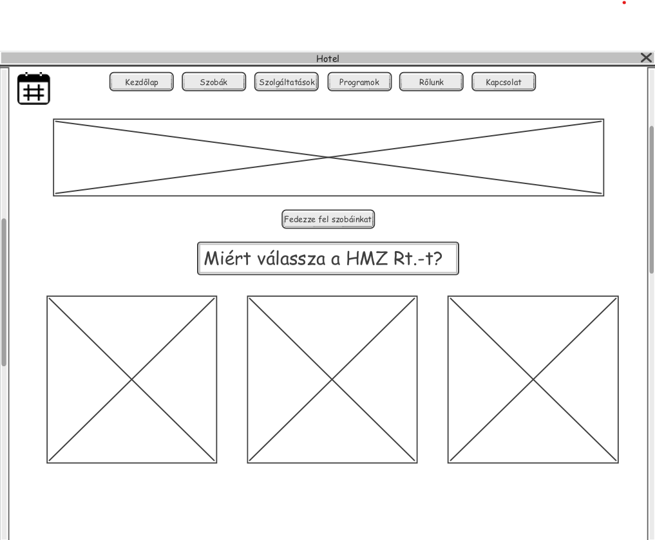
A weboldal rácsszerkezete:

